Slide 1
LUMEA DRONELOR
Aplicarea dronelor: Impunerea legii

Slide 2
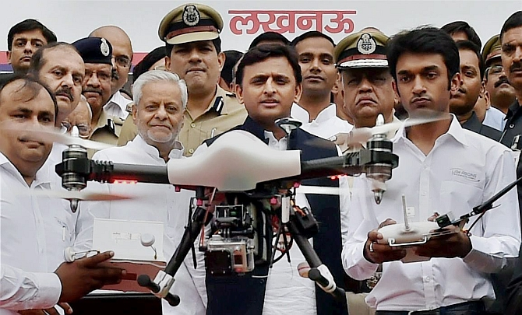
Aplicarea dronelor: Impunerea legii
Multe departamente ale politiei din India au achizitionat drone pentru supraveghere aeriana, lege si ordine.

Slide 3
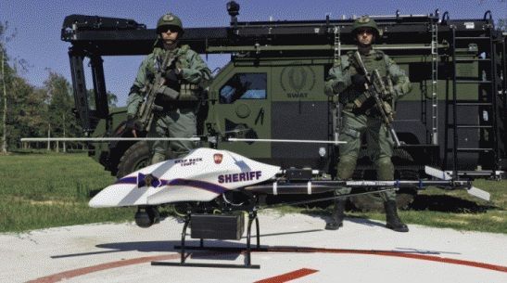
Drone Application: Law Enforcement
UAV-urile au fost folosite pentru munca interna a politiei din Canada si Statele Unite.

Slide 4
Drone Application: Law Enforcement
Compania italiana Selex ES a furnizat Republicii Democratice Congo o drona de supraveghere pentru a monitoriza miscarile grupurilor armate din regiune si pentru a proteja mult mai eficient civilii.

